Slide 1
Hands-On Machine Learning with Scikit-Learn and TensorFlow
Concepts, Tools, and Techniques to Build Intelligent Systems

Slide 2
CHAPTER 7
集成学习和随机森林
如果你随机向几千个人询问一个复杂问题，然后汇总他们的回答。在许多情况下，你会发现，这个汇总的回答比专家的回答还要好。这被称为群体智慧。同样，如果你聚合一组预测器（比如分类器或回归器）的预测，得到的预测结果也比最好的单个预测器要好。这样的一组预测器，我们称为集成，所以这种技术，也被称为集成学习。

Slide 3
集成学习和随机森林
例如，可以训练一组决策树分类器，每一棵树都基于训练集不同的随机子集进行训练。做出预测时，只需要获得所有树各自的预测，然后给出得票最多的类别作为预测结果。
这样一组决策树的集成被称为随机森林，尽管很简单，但它是迄今可用的最强大的机器学习算法之一。

Slide 4
集成学习和随机森林
你可能已经构建好了一些不错的预测器，这时你就可以通过集成方法，将它们组合成一个更强的预测器。事实上，在机器学习竞赛中获胜的解决方案通常都涉及多种集成方法。
本章我们将探讨最流行的几种集成方法，包括bagging、boosting、stacking等，也将探索随机森林。

Slide 5
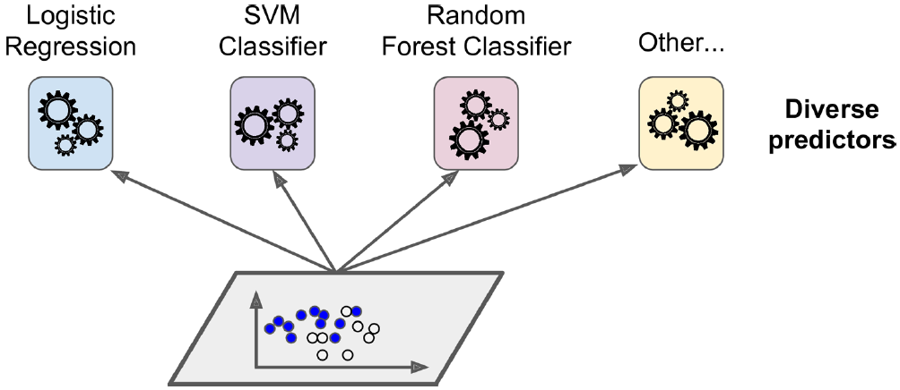
投票分类器
假设你已经训练好了一些分类器，每个分类器的准确率约为80%。大概包括：一个逻辑回归分类器、一个SVM分类器、一个随机森林分类器、一个K-近邻分类器，或许还有更多（见图）

Slide 6
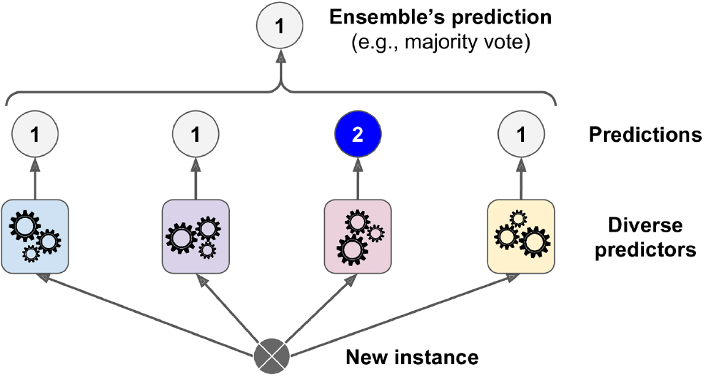
投票分类器
要创建出一个更好的分类器，最简单的办法就是聚合每个分类器的预测，然后将得票最多的结果作为预测类别。这种大多数投票分类器被称为硬投票分类器（见图）。

Slide 7
投票分类器
这个投票法分类器的准确率通常比集成中最好的分类器还要高。事实上，即使每个分类器都是弱学习器（意味着它仅比随机猜测好一点），通过集成依然可以实现一个强学习器（高准确率），只要有足够大数量并且足够多种类的弱学习器就可以。

Slide 8
投票分类器
它们很可能会犯相同的错误，所以也会有很多次大多数投给了错误的类别，导致集成的准确率有所降低。
当预测器尽可能互相独立时，集成方法的效果最优。获得多种分类器的方法之一就是使用不同的算法进行训练。这会增加它们犯不同类型错误的机会，从而提升集成的准确率。

Slide 9
投票分类器
from sklearn.ensemble import RandomForestClassifier
from sklearn.ensemble import VotingClassifier
from sklearn.linear_model import LogisticRegression
from sklearn.svm import SVC
log_clf = LogisticRegression()
rnd_clf = RandomForestClassifier()
svm_clf = SVC()
voting_clf = VotingClassifier(
estimators=[('lr', log_clf), ('rf', rnd_clf), ('svc', svm_clf)],
voting='hard'
)
voting_clf.fit(X_train, y_train)

Slide 10
投票分类器
>>> from sklearn.metrics import accuracy_score
>>> for clf in (log_clf, rnd_clf, svm_clf, voting_clf):
>>> clf.fit(X_train, y_train)
>>> y_pred = clf.predict(X_test)
>>> print(clf.__class__.__name__, accuracy_score(y_test, y_pred))
LogisticRegression 0.864
RandomForestClassifier 0.872
SVC 0.888
VotingClassifier 0.896

Slide 11
投票分类器
如果所有分类器都能够估算出类别的概率（即有predict_proba（）方法），那么你可以将概率在所有单个分类器上平均，然后让Scikit-Learn给出平均概率最高的类别作为预测。这被称为软投票法。通常来说，它比硬投票法的表现更优，因为它给予那些高度自信的投票更高的权重。

Slide 12
Bagging和 Pasting
前面提到，获得不同种类分类器的方法之一是使用不同的训练算法。还有另一种方法是每个预测器使用的算法相同，但是在不同的训练集随机子集上进行训练。
采样时如果将样本放回，这种方法叫作bagging （bootstrap aggregating的缩写，也叫自举汇聚法）；采样时样本不放回，这种方法则叫作pasting。

Slide 13
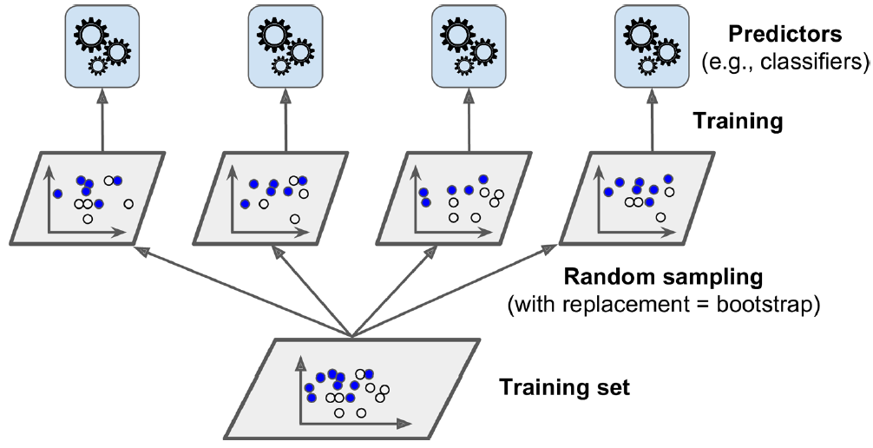
Bagging和 Pasting
bagging和pasting都允许训练实例在多个预测器中被多次采样，但是只有bagging允许训练实例被同一个预测器多次采样。采样过程和训练过程如图所示。

Slide 14
Bagging和 Pasting
一旦预测器训练完成，集成就可以通过简单地聚合所有预测器的预测，来对新实例做出预测。聚合函数通常是统计法（即最多数的预测好比硬投票分类器一样）用于分类，或是平均法用于回归。
每个预测器单独的偏差都高于在原始训练集上训练的偏差，但是通过聚合，同时降低了偏差和方差。总体来说，最终结果是，与直接在原始训练集上训练的单个预测器相比，集成的偏差相近，但是方差更低

Slide 15
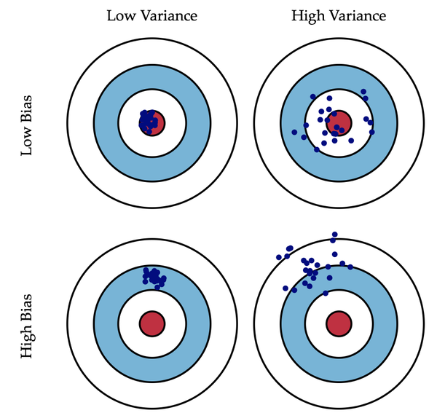
Bagging和 Pasting

Slide 16
Scikit-Learn的Bagging和 Pasting
Scikit-Learn提供了一个简单的API，可用BaggingClassifier类进行bagging和pasting（或BaggingRegressor用于回归）。
以下代码训练了一个包含500个决策树分类器的集成，每次随机从训练集中采样100个训练实例进行训练，然后放回（这是一个bagging的示例，如果你想使用pasting，只需要设置bootstrap=False即可）。参数n_jobs用来指示Scikit-Learn用多少CPU内核进行训练和预测（-1表示让Scikit-Learn使用所有可用内核）：

Slide 17
Scikit-Learn的Bagging和 Pasting
from sklearn.ensemble import BaggingClassifier
from sklearn.tree import DecisionTreeClassifier
bag_clf = BaggingClassifier(
DecisionTreeClassifier(), n_estimators=500,
max_samples=100, bootstrap=True, n_jobs=-1
)
bag_clf.fit(X_train, y_train)
y_pred = bag_clf.predict(X_test)

Slide 18
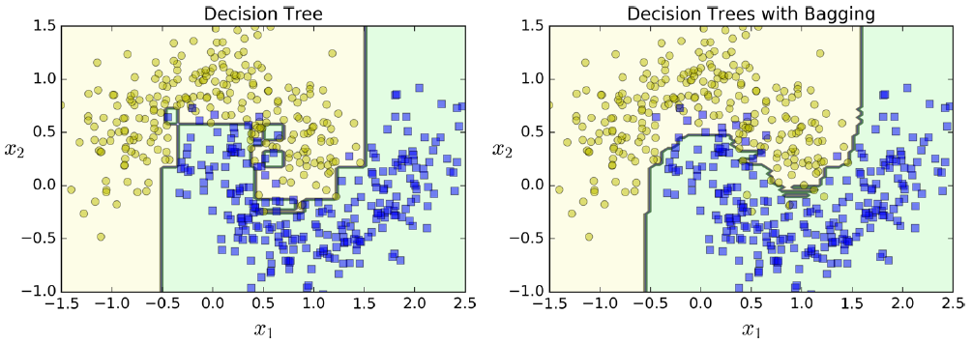
A single Decision Tree versus a bagging ensemble of 500 trees

Slide 19
Scikit-Learn的Bagging和 Pasting
由于自助法给每个预测器的训练子集引入了更高的多样性，所以最后bagging比pasting的偏差略高，但这也意味着预测器之间的关联度更低，集成的方差降低。
总之，bagging生成的模型通常更好，这也就是为什么它更受欢迎。但是，如果你有充足的时间和CPU资源，可以使用交叉验证来对bagging和pasting的结果进行评估，再做出最合适的选择。

Slide 20
包外评估 Out-of-Bag Evaluation
对于任意给定的预测器，使用bagging，有些实例可能会被采样多次，而有些实例则可能根本不被采样。BaggingClassifier默认采样m个训练实例，然后放回样本（bootstrap=True），m是训练集的大小。这意味着对于每个预测器来说，平均只对63%的训练实例进行采样。剩余37%未被采样的训练实例称为包外（out of bag）实例。注意，对其他预测器来说，这是不一样的37%
既然预测器在训练的时候从未见过这些包外实例，正好可以用这些实例进行评估，从而不需要单独的验证集或是交叉验证。

Slide 21
包外评估
Scikit-Learn中，创建BaggingClassifier时，设置oob_score=True，就可以请求在训练结束后自动进行包外评估。
下面的代码演示了这一点。通过变量 oob_score_ 可以得到最终的评估分数：
>>> bag_clf = BaggingClassifier(
>>> DecisionTreeClassifier(), n_estimators=500,
>>> bootstrap=True, n_jobs=-1, oob_score=True)
>>> bag_clf.fit(X_train, y_train)
>>> bag_clf.oob_score_
0.93066666666666664

Slide 22
包外评估
>>> bag_clf = BaggingClassifier(
>>> DecisionTreeClassifier(), n_estimators=500,
>>> bootstrap=True, n_jobs=-1, oob_score=True)
>>> bag_clf.fit(X_train, y_train)
>>> bag_clf.oob_score_
0.93066666666666664
>>> from sklearn.metrics import accuracy_score
>>> y_pred = bag_clf.predict(X_test)
>>> accuracy_score(y_test, y_pred)
0.93600000000000005

Slide 23
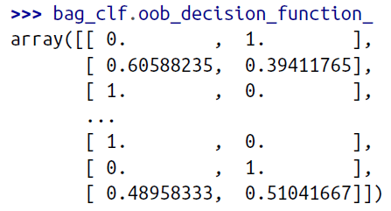
包外评估
每个训练实例的包外决策函数也可以通过变量oob_decision_function_获得。本例中（基础预测器具备predict_proba（）方法），决策函数返回的是每个实例的类别概率。例如，包外评估估计，第二个训练实例有60.6%的概率属于正类（以及39.4%的概率属于负类）

Slide 24
Random Patches和随机子空间
BaggingClassifier也支持对特征进行抽样，这通过两个超参数控制：max_features和bootstrap_features。它们的工作方式跟max_samples和bootstrap相同，只是抽样对象不再是实例，而是特征。因此，每个预测器将用输入特征的随机子集进行训练。
这对于处理高维输入（例如图像）特别有用。对训练实例和特征都进行抽样，被称为Random Patches方法。

Slide 25
Random Patches和随机子空间
而保留所有训练实例（即bootstrap=False并且max_samples=1.0）但是对特征进行抽样（即bootstrap_features=True并且/或max_features<1.0），这被称为随机子空间法。对特征抽样给预测器带来更大的多样性，所以以略高一点的偏差换取了更低的方差。

Slide 26
随机森林
前面已经提到，随机森林是决策树的集成，通常用bagging（有时也可能是pasting）方法训练，训练集大小通过max_samples来设置。除了先构建一个BaggingClassifier然后将结果传输到DecisionTreeClassifier，还有一种方法就是使用RandomForestClassifier类，
以下代码使用所有可用的CPU内核，训练了一个拥有500棵树的随机森林分类器（每棵树限制为最多16个叶节点）：

Slide 27
随机森林
from sklearn.ensemble import RandomForestClassifier
rnd_clf = RandomForestClassifier(n_estimators=500, max_leaf_nodes=16, n_jobs=-1)
rnd_clf.fit(X_train, y_train)
y_pred_rf = rnd_clf.predict(X_test)

Slide 28
随机森林
随机森林在树的生长上引入了更多的随机性：分裂节点时不再是搜索最好的特征，而是在一个随机生成的特征子集里搜索最好的特征。这导致决策树具有更大的多样性，（再一次）用更高的偏差换取更低的方差，总之，还是产生了一个整体性能更优的模型。
下面的BaggingClassifier大致与前面的RandomForestClassifier相同：
bag_clf = BaggingClassifier(
DecisionTreeClassifier(splitter="random", max_leaf_nodes=16),
n_estimators=500, max_samples=1.0, bootstrap=True, n_jobs=-1
)

Slide 29
特征重要性
如果你查看单个决策树会发现，重要的特征更可能出现在靠近根节点的位置，而不重要的特征通常出现在靠近叶节点的位置（甚至根本不出现）。因此，通过计算一个特征在森林中所有树上的平均深度，可以估算出一个特征的重要程度。
Scikit-Learn在训练结束后自动计算每个特征的重要性。通过变量feature_importances_你就可以访问到这个计算结果。

Slide 30
特征重要性
>>> from sklearn.datasets import load_iris
>>> iris = load_iris()
>>> rnd_clf = RandomForestClassifier(n_estimators=500, n_jobs=-1)
>>> rnd_clf.fit(iris["data"], iris["target"])
>>> for name, score in zip(iris["feature_names"], rnd_clf.feature_importances_):
>>> print(name, score)
sepal length (cm) 0.112492250999
sepal width (cm) 0.0231192882825
petal length (cm) 0.441030464364
petal width (cm) 0.423357996355

Slide 31
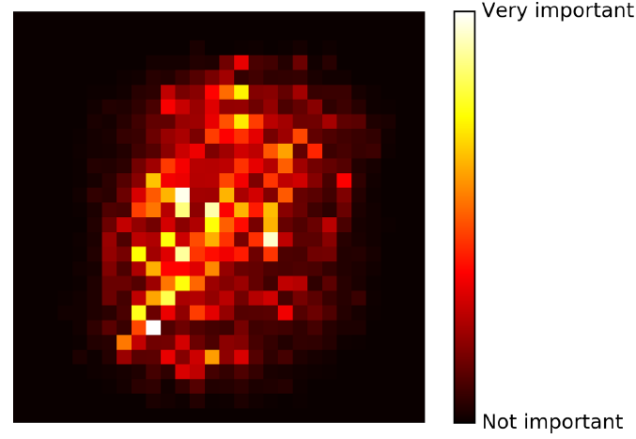
MNIST pixel importance (according to a Random Forest classifier)
>>> from sklearn.datasets import load_iris
>>> iris = load_iris()
>>> rnd_clf = RandomForestClassifier(n_estimators=500, n_jobs=-1)
>>> rnd_clf.fit(iris["data"], iris["target"])
>>> for name, score in zip(iris["feature_names"], rnd_clf.feature_importances_):
>>> print(name, score)
sepal length (cm) 0.112492250999
sepal width (cm) 0.0231192882825
petal length (cm) 0.441030464364
petal width (cm) 0.423357996355

Slide 32
极端随机树 Extra-Trees
随机森林里单棵树的生长过程中，每个节点在分裂时仅考虑到了一个随机子集所包含的特征。如果我们对每个特征使用随机阈值，而不是搜索得出的最佳阈值（如常规决策树），则可能让决策树生长得更加随机。
这种极端随机的决策树组成的森林，被称为极端随机树集成（或简称Extra-Trees）。同样，它也是以更高的偏差换取了更低的方差。极端随机树训练起来比常规随机森林要快很多，因为在每个节点上找到每个特征的最佳阈值是决策树生长中最耗时的任务之一。
使用Scikit-Learn的ExtraTreesClassifier可以创建一个极端随机树分类器。它的API与RandomForestClassifier相

Slide 33
提升法 Boosting
提升法（Boosting）是指可以将几个弱学习器结合成一个强学习器的任意集成方法。大多数提升法的总体思路是循环训练预测器，每一次都对其前序做出一些改正。可用的提升法有很多，但目前最流行的方法是AdaBoost（自适应提升法，Adaptive Boosting的缩写）和梯度提升。我们先从AdaBoost开始介绍。

Slide 34
AdaBoost
新预测器对其前序进行纠正的办法之一，就是更多地关注前序拟合不足的训练实例。从而使新的预测器不断地越来越专注于难缠的问题，这就是AdaBoost使用的技术。
例如，要构建一个AdaBoost分类器，首先需要训练一个基础分类器（比如决策树），用它对训练集进行预测。然后对错误分类的训练实例增加其相对权重，接着，使用这个最新的权重对第二个分类器进行训练，然后再次对训练集进行预测，继续更新权重，并不断循环向前。

Slide 35
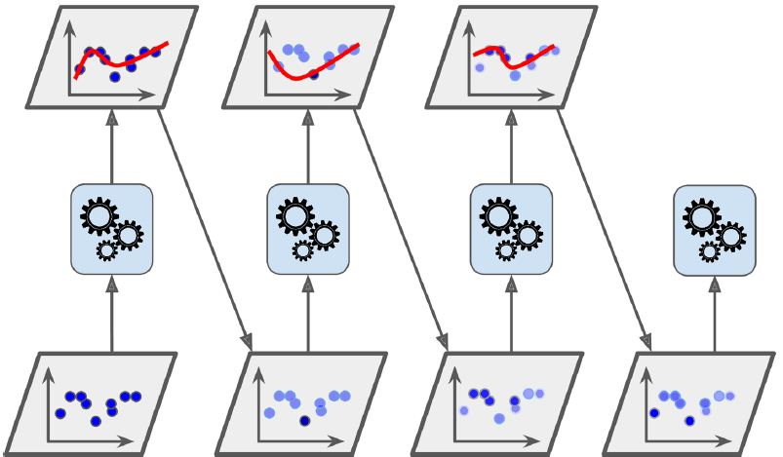
AdaBoost
One way for a new predictor to correct its predecessor is to pay a bit more attention to the training instances that the predecessor underfitted. This results in new predictors focusing more and more on the hard cases. This is the technique used by AdaBoost.
For example, to build an AdaBoost classifier, a first base classifier (such as a Decision Tree) is trained and used to make predictions on the training set. The relative weight of misclassified training instances is then increased. A second classifier is trained using the updated weights and again it makes predictions on the training set, weights are updated, and so on.

Slide 36
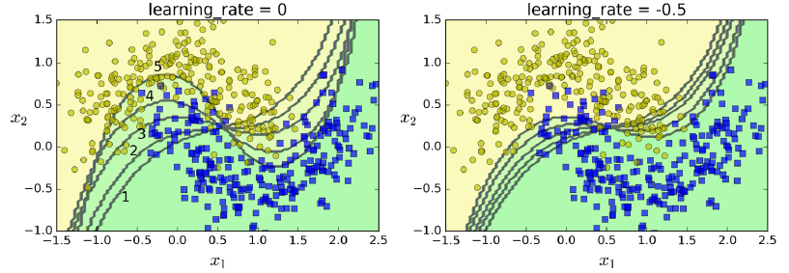
Decision boundaries of consecutive predictors

Slide 37
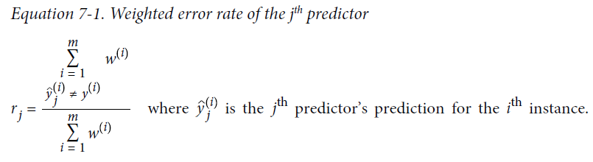
AdaBoost
我们来仔细看看AdaBoost算法。每个实例的权重w^{(i)} 最初设置为 1/m。第一个预测器训练后，计算其加权误差率r₁，见公式7-1

Slide 38
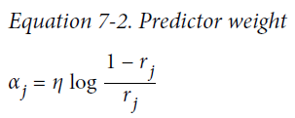
AdaBoost
预测器的权重α _{j} 通过公式7-2来计算，其中η是学习率超参数（默认为1）。预测器的准确率越高，其权重就越高。如果它只是随机猜测，则其权重接近于零。但是，如果大部分情况下它都是错的（也就是准确率比随机猜测还低），那么它的权重为负。

Slide 39
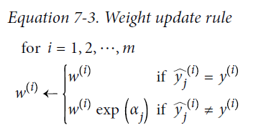
AdaBoost
接下来，使用公式7-3，对实例的权重进行更新，也就是提升被错误分类的实例的权重。

Slide 40
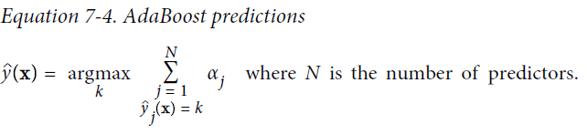
AdaBoost
最后，使用更新后的权重训练一个新的预测器，然后重复整个过程（计算新预测器的权重，更新实例权重，然后对另一个预测器进行训练，等等）。当到达所需数量的预测器，或得到完美的预测器时，算法停止。
预测的时候，AdaBoost就是简单地计算所有预测器的预测结果，并使用预测器权重α _{j}对它们进行加权。最后，得到大多数加权投票的类别就是预测器给出的预测类别（见公式7-4）

Slide 41
AdaBoost
from sklearn.ensemble import AdaBoostClassifier
ada_clf = AdaBoostClassifier(
DecisionTreeClassifier(max_depth=1), n_estimators=200,
algorithm="SAMME.R", learning_rate=0.5)
ada_clf.fit(X_train, y_train)
Scikit-Learn使用的其实是AdaBoost的一个多分类版本，
叫作SAMME（基于多类指数损失函数的逐步添加模型）。
当只有两个类别时，SAMME即等同于AdaBoost。此外，
如果预测器可以估算类别概率，Scikit-Learn会使用一种SAMME的变体，称为SAMME.R（R代表“Real”），它依赖的是类别概率而不是类别预测，通常表现更好。
Notes:
Stagewise Additive Modeling using aMulti-class Exponential loss function

Slide 42
梯度提升 Gradient Boosting
一个非常受欢迎的提升法是梯度提升（Gradient Boosting）。跟AdaBoost一样，梯度提升也是逐步在集成中添加预测器，每一个都对其前序做出改正。不同之处在于，它不是像AdaBoost那样在每个迭代中调整实例权重，而是让新的预测器针对前一个预测器的残差进行拟合。

Slide 43
梯度提升 Gradient Boosting
我们来看一个简单的回归示例，使用决策树作为基础预测器（梯度提升当然也适用于回归任务），这被称为梯度树提升或者是梯度提升回归树（GBRT）。首先，在训练集（比如带噪声的二次训练集）上拟合一个DecisionTreeRegressor：

Slide 44
梯度提升 Gradient Boosting
from sklearn.tree import DecisionTreeRegressor
tree_reg1 = DecisionTreeRegressor(max_depth=2)
tree_reg1.fit(X, y)
y2 = y - tree_reg1.predict(X)
tree_reg2 = DecisionTreeRegressor(max_depth=2)
tree_reg2.fit(X, y2)
y3 = y2 - tree_reg2.predict(X)
tree_reg3 = DecisionTreeRegressor(max_depth=2)
tree_reg3.fit(X, y3)
y_pred = sum(tree.predict(X_new) for tree in (tree_reg1, tree_reg2, tree_reg3))

Slide 45
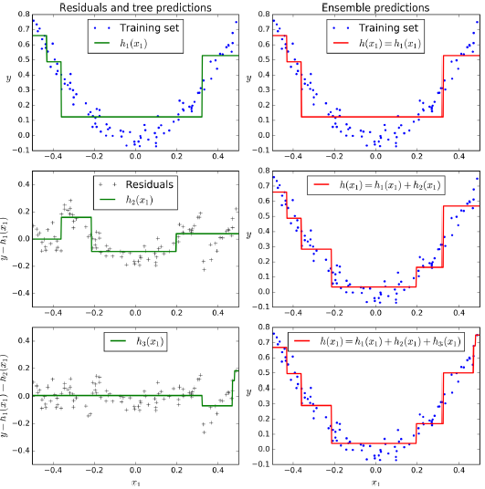
Gradient Boosting

Slide 46
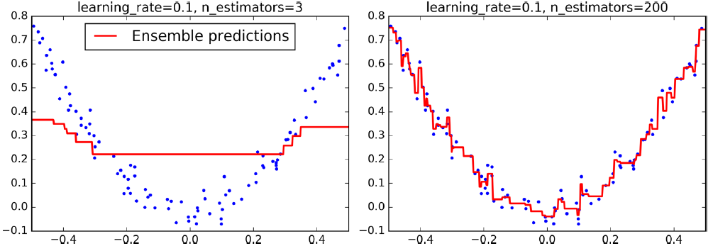
梯度提升 Gradient Boosting
from sklearn.ensemble import GradientBoostingRegressor
gbrt = GradientBoostingRegressor(max_depth=2, n_estimators=3, learning_rate=1.0)
gbrt.fit(X, y)

Slide 47
梯度提升 Gradient Boosting
import numpy as np
from sklearn.model_selection import train_test_split
from sklearn.metrics import mean_squared_error
X_train, X_val, y_train, y_val = train_test_split(X, y)
gbrt = GradientBoostingRegressor(max_depth=2, n_estimators=120)
gbrt.fit(X_train, y_train)
errors = [mean_squared_error(y_val, y_pred)
for y_pred in gbrt.staged_predict(X_val)]
bst_n_estimators = np.argmin(errors)
gbrt_best = GradientBoostingRegressor(max_depth=2,n_estimators=bst_n_estimators)
gbrt_best.fit(X_train, y_train)
简单的实现方法就是使用 staged_predict（）方法：它在训练的每个阶段（一棵树时，两棵树时等等）都对集成的预测返回迭代器。

Slide 48
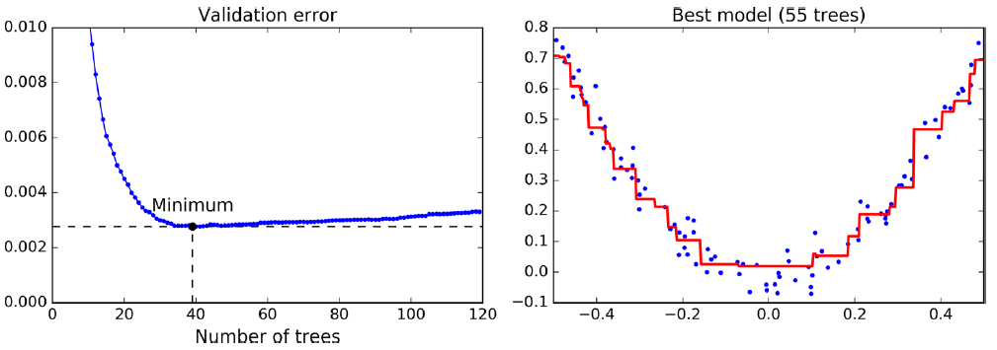
Tuning the number of trees using early stopping

Slide 49
梯度提升 Gradient Boosting
GradientBoostingRegressor类还可以支持超参数subsample，指定用于训练每棵树的实例的比例。例如，如果subsample=0.25，则每棵树用25%的随机选择的实例进行训练。现在你可以猜到，这也是用更高的偏差换取了更低的方差，同时在相当大的程度上加速了训练过程。这种技术被称为随机梯度提升。

Slide 50
堆叠法 Stacking
我们要讨论的最后一个集成方法叫作堆叠法（stacking），又称层叠泛化法。它基于一个简单的想法：与其使用一些简单的函数（比如硬投票）来聚合集成中所有预测器的预测，我们为什么不训练一个模型来执行这个聚合呢？图7-12显示了在新实例上执行回归任务的这样一个集成。底部的三个预测器分别预测了不同的值（3.1、2.7和2.9），然后最终的预测器（称为混合器或元学习器）将这些预测作为输入，进行最终预测（3.0）。

Slide 51
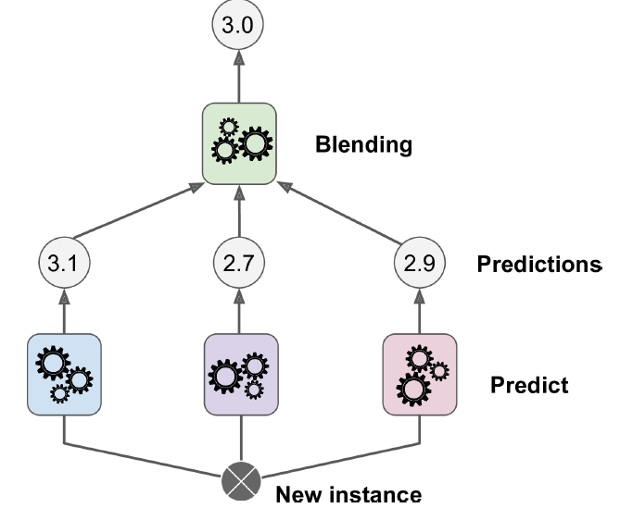
Stacking
The last Ensemble method we will discuss in this chapter is called stacking (short for stacked generalization). It is based on a simple idea: instead of using trivial functions (such as hard voting) to aggregate the predictions of all predictors in an ensemble, why don’t we train a model to perform this aggregation? Figure 7-12 shows such an ensemble performing a regression task on a new instance. Each of the bottom three predictors predicts a different value (3.1, 2.7, and 2.9), and then the final predictor (called a blender, or a meta learner) takes these predictions as inputs and makes the final prediction (3.0).

Slide 52
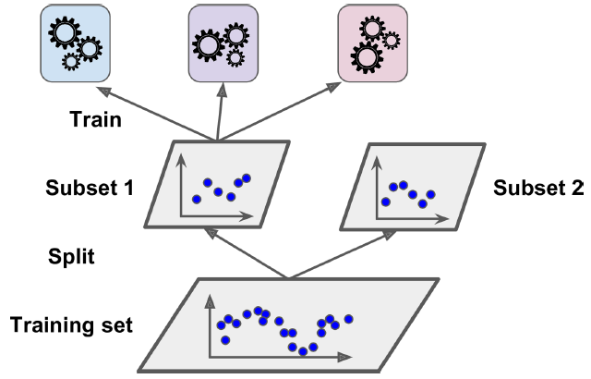
堆叠法 Stacking
训练混合器的常用方法是使用留存集。我们看看它是如何工作的。首先，将训练集分为两个子集，第一个子集用来训练第一层的预测器（见图）。

Slide 53
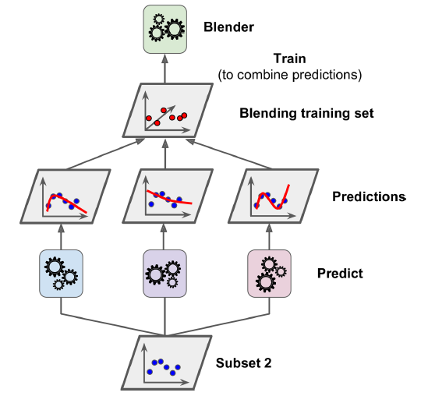
Stacking

Slide 54
堆叠法 Stacking
事实上，通过这种方法可以训练多种不同的混合器（例如，一个使用线性回归，另一个使用随机森林回归，等等）：于是我们可以得到一个混合器层。
诀窍在于将训练集分为三个子集：第一个用来训练第一层，第二个用来创造训练第二层的新训练集（使用第一层的预测），而第三个用来创造训练第三层的新训练集（使用第二层的预测）。一旦训练完成，我们可以按照顺序遍历每层来对新实例进行预测。

Slide 55
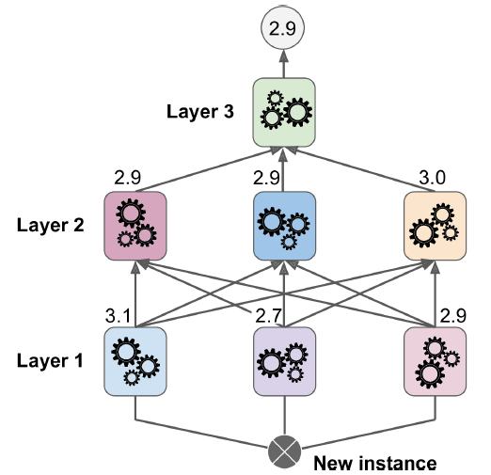
Stacking

